Slide 1

Accesibilidad electoral: herramientas y mecanismos para facilitar el acceso al voto de las personas con discapacidad
Lic. Eric Schmidt Fonseca
Jefe del Departamento de Programas Electorales
Tribunal Supremo de Elecciones, Costa Rica
22 de septiembre de 2014, Ciudad de México

Slide 2
Marco Jurídico
Constitución Política de Costa Rica, artículos 9 y 99.
Ley N° 7600 de Igualdad de Oportunidades para las Personas con Discapacidad.
Ley N° 8661 Convención sobre los Derechos de las Personas con Discapacidad.
Código Electoral de Costa Rica, decreto Legislativo N° 8765

Slide 3
Departamento de Programas Electorales
Organización
Dirección General del Registro Electoral y Financiamiento de Partidos Políticos
Departamento de Programas Electorales
Departamento de Financiamiento de Partidos Políticos
Departamento de Registro de Partidos Políticos
Características de los Programas Electorales.
Funcionalidad y trazabilidad entre ellos.
  24 Programas Electorales.

Slide 4
Mecanismos para el acceso
Programa de Equiparación de Condiciones para el Ejercicio del Voto.
  Personas con Discapacidad y Adultas Mayores
  Personas Privadas de Libertad
  Poblaciones Indígenas
Programa de Guías Electorales.
  Jóvenes voluntarios.
Programa de Acondicionamiento de Recintos Electorales.
  Centros de Votación.

Slide 5
Mecanismos para el acceso
Código Electoral.
  Artículos 164.-Local para votaciones
  “(…) absolutamente prohibido la habilitación de locales en segundas plantas o lugares inaccesibles(…)”
  Artículos 181.-Formas de votar de las personas que requieran asistencia.
  Plantillas.
  Voto asistido.
  Voto público.
Reglamento para el Ejercicio del Sufragio en la Elección General del 2 de febrero de 2014.
  Articulo 32. Tiempo para votar
  “(…) las personas con discapacidad y de las personas adultas mayores, el presidente de la junta podrá otorgarles, prudencialmente, más tiempo del dispuesto en el párrafo anterior.”

Slide 6
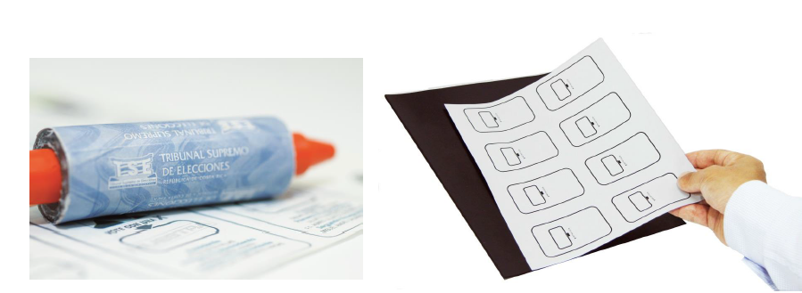
Herramientas para el acceso

Slide 7
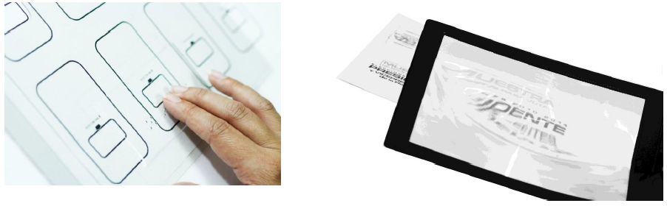
Herramientas para el acceso

Slide 8
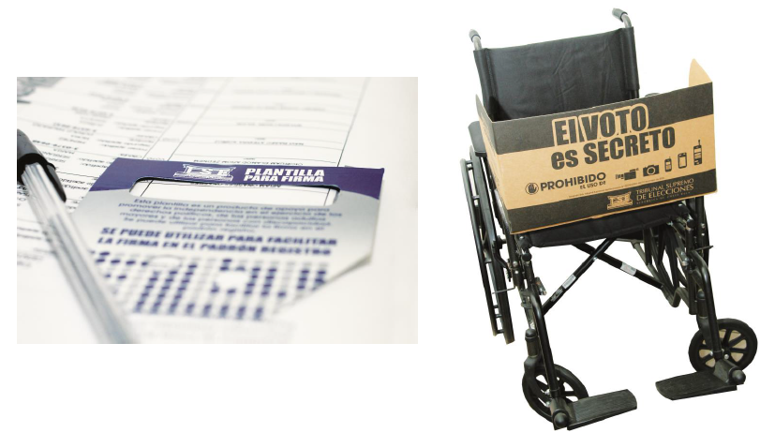
Herramientas para el acceso

Slide 9
Informe Misión Técnica Internacional
IIDH – CAPEL
“Se identifica mejoras significativas en lo concerniente a la participación, acceso y atención a las personas con discapacidad. Desde la existencia de una estructura adecuada para su ingreso a los centros de votación, el acompañamiento de personal debidamente capacitado para atenderles, hasta su participación como miembro de mesa y auxiliar, se logra demostrar como el TSE sigue perfeccionando un proceso inclusivo que eventualmente puede servir de ejemplo de buenas prácticas a otros organismos electorales”

Slide 10
Gracias por su atención

